Slide 2
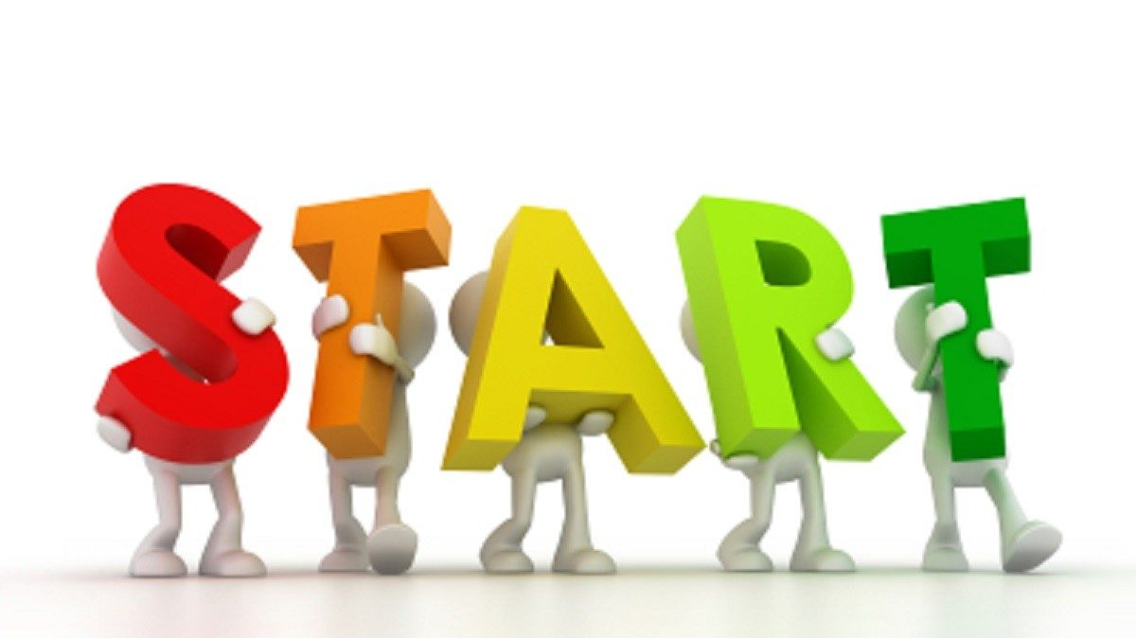
Aftrap

Slide 3
Wat leren we in periode 1
Les 1: Wat is een plant, de cel
Les 2: De cel,
Stage week
Les 3: Wortels/ Stengels/transport
Les 4: Het blad
Les 5: Bloem/vrucht
Toets

Slide 4
Wat doen we vandaag?
Herhaling les 4, het blad
Concurrentie tussen bloem en andere delen van de plant
Daglengte
Onderdelen van de bloem
Soorten bestuiving
Soorten bloemen
Belemmerende factoren
Parthenocarpie
Veredelen
Huiswerk

Slide 6
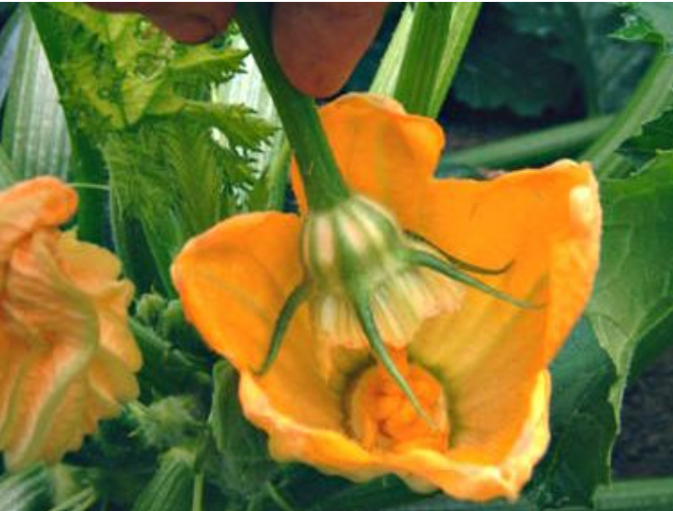
Bestuiving en bevruchting
Bestuiving en bevruchting zijn belangrijke onderdelen van de levenscyclus van planten, maar veel telers zijn deze processen liever kwijt dan rijk.
Ze tasten de kwaliteit van hun product aan.

Slide 7
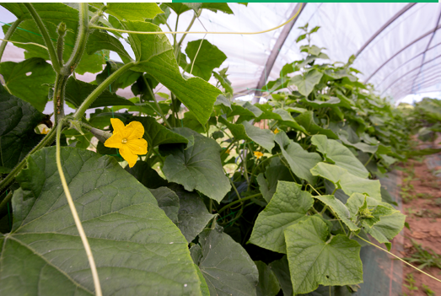
Bestuiving en bevruchting
Een plant kan niet zomaar bloeien, hij moet eerst een bepaalde grootte of leeftijd hebben, een minimaal aantal bladeren enzovoort
Hij moet eerst een productie apparaat bouwen dat de bloem kan onderhouden.
Als het eenmaal zover is, komt het signaal voor de bloei (de inductie) van plantenhormonen (zoals gibberelinen, cytokininen en ethyleen).

Slide 8
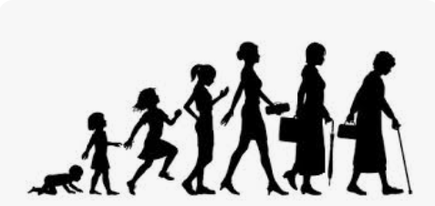
Geen bloei in de jeugdfase
Voordat een plant kan bloeien, moet hij volwassen zijn, en veel planten kennen een jeugdfase waarin ze zelfs onder optimale omstandigheden niet bloeien.
De logica hierachter is dat bloemen van voldoende kwaliteit moeten zijn om succesvolle voortplanting te ondersteunen, wat energie kost en voldoende assimilaten vereist.
De overgang van de jeugd- naar volwassen fase is abrupt en wordt aangestuurd door plantenhormonen. Factoren zoals plantgrootte, leeftijd, het aantal bladeren en groeifactoren beïnvloeden de duur van de jeugdfase.
De duur van de jeugdfase kan sterk variëren, van enkele dagen tot tientallen jaren bij bomen.

Slide 9
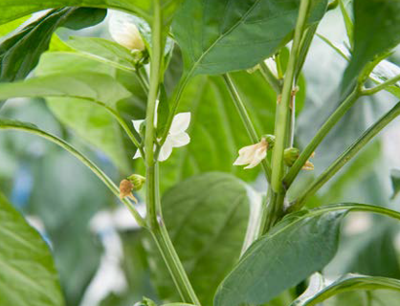
Concurrentie tussen de bloem en andere delen dan de plant
Als de plant eenmaal van vegetatief naar generatief is gegaan en daadwerkelijk bloemknoppen zijn gevormd kan er nog van alles misgaan:
Een bloemknop kan afvallen
Een bloemknop kan verdrogen
Een bloemknop kan niet goed openen
Een bloemknop kan bevriezen

Slide 10
Concurrentie tussen de bloem en andere delen dan de plant
Dit hangt af van de beschikbaarheid van water, mineralen en assimilaten voor de bloem, en soms verliest de bloem deze strijd tegen andere delen van de plant.
Optimaliseren van klimatologische omstandigheden, voorkomen van licht- en watergebrek, en verminderen van concurrentie met bladeren (bladplukken) zijn manieren om het bloeiproces te verbeteren.

Slide 11
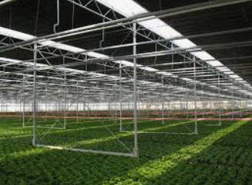
Belang van daglengte voor de bloei
Sommige planten reageren op daglengte en bloeien pas als de dag (of nacht) een bepaald aantal uren duurt.
De gevoeligheid voor daglengte hangt af van de oorsprong van de plant; echte tropische planten zijn meestal niet daglengtegevoelig.

Slide 12
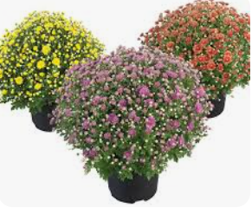
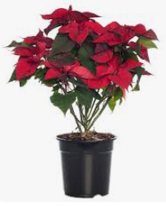
Belang van daglengte voor de bloei
Natuurlijke selectie heeft dit fenomeen in de natuur gevormd, maar veredelaars kunnen daglengtegevoeligheid verwijderen door selectie.
Niet alle gewassen kunnen echter van deze eigenschap worden ontdaan, waardoor tuinbouw zowel kortedagplanten (poinsettia, chrysant, kalanchoë) als langedagplanten (gipskruid, trachelium, anjer) kent

Slide 13
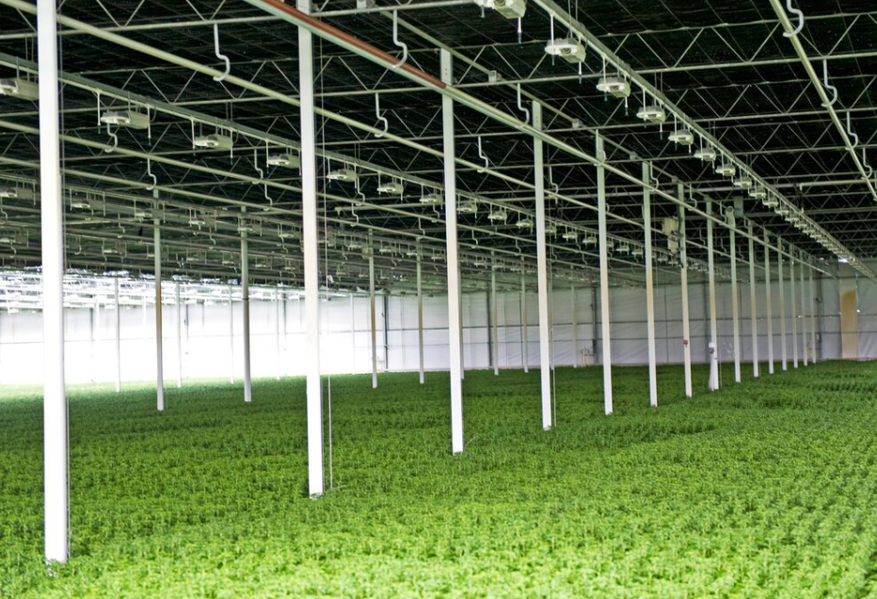
Belang van daglengte voor de bloei
De plant “ziet” met pigmenten in blad hoelang de donkerperiode is, maar de bloei vindt elders plaats.
Er moet dus communicatie zijn tussen het blad en de bloei.
Dit gebeurt met een hormoon, dat in het blad wordt geproduceerd en naar de bloeiplek gaat.
Sommige kortedagplanten hebben aan 1 lange nacht genoeg, andere hebben een aantal weken een lang nacht nodig.

Slide 14
De bloem

Slide 15
Onderdelen van de bloem
Bloemsteel:
Ondersteuning
Transport water en voedingsstoffen
Positionering van de bloem
Verbinden van de bloem met de plant
Kelkblad
Bescherming van de bloemknop
Ondersteuning van de bloem
Fotosynthese

Slide 16
Onderdelen van de bloem
Meeldraad/helmdraad en helmknop
Productie van stuifmeel
Afgeven ven stuifmeel
bestuiving
Kroonblad
Aantrekken van bestuivers
Bescherming van de voortplantingsorganen
Gids voor bestuivers

Slide 17
Onderdelen van de bloem
Stempel
Ontvangen van stuifmeel
Begeleiden van het stuifmeel naar de eicellen
Start van de bevruchting
Vruchtbeginsel
Bevat de eicellen
Bevruchting en zaadvorming
Vruchtvorming

Slide 18
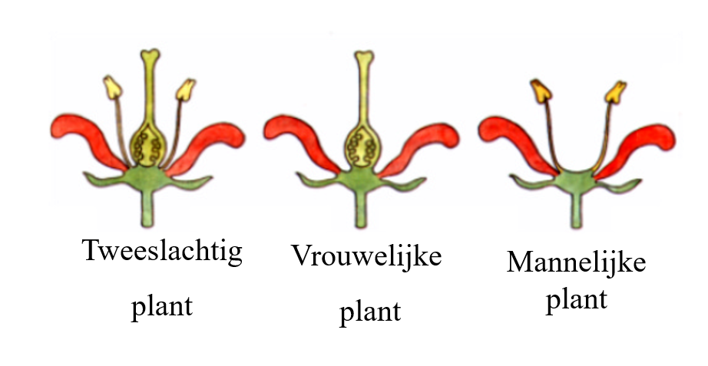
Soorten bloemen

Slide 19
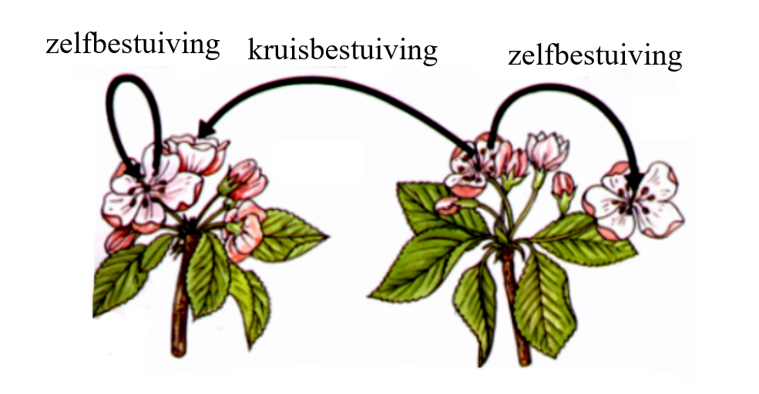
Soorten bestuivingen

Slide 20
Kruis bestuivingen (allogamie)
Definitie: Kruisbestuiving vindt plaats wanneer het stuifmeel van de meeldraden van één bloem wordt overgebracht naar de stamper van een andere bloem, meestal van een andere plant van dezelfde soort.
Mechanisme:
Het stuifmeel wordt overgebracht door externe factoren zoals wind, water, insecten of dieren.
Voordelen:
Verhoogt de genetische diversiteit, wat de kans vergroot dat nakomelingen beter bestand zijn tegen ziektes en veranderende omgevingen. Kan leiden tot sterkere en meer robuuste planten.
Nadelen:
Kruisbestuiving is afhankelijk van externe factoren (zoals insecten of wind), dus als deze factoren ontbreken, kan bestuiving moeilijk plaatsvinden.

Slide 21
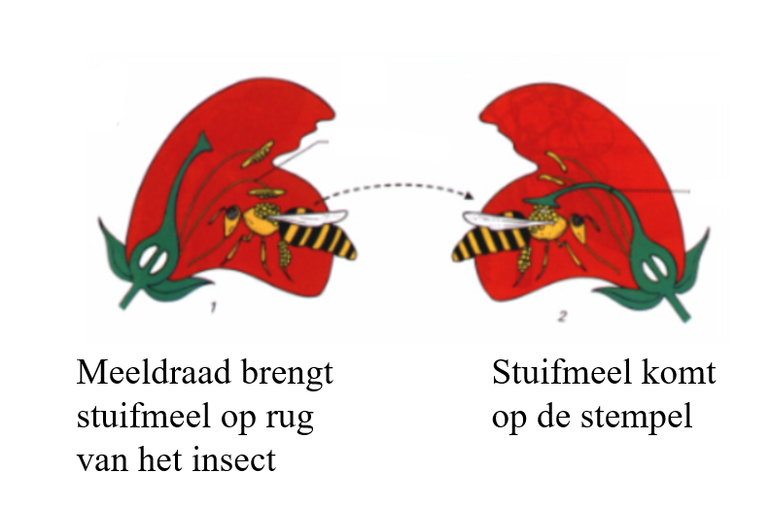
Bestuiving door insecten

Slide 22
Zelfbestuiving (autogamie)
Definitie:
Zelfbestuiving vindt plaats wanneer het stuifmeel van de meeldraden van een bloem op de stamper van dezelfde bloem terechtkomt, of in sommige gevallen op een andere bloem van dezelfde plant.
Mechanisme:
Het stuifmeel wordt direct overgebracht binnen dezelfde bloem of tussen bloemen van dezelfde plant, zonder tussenkomst van externe factoren.
Voordelen:
Betrouwbaarder in stabiele omgevingen waar bestuivers mogelijk niet altijd aanwezig zijn. Kan leiden tot snellere voortplanting, omdat de plant niet afhankelijk is van externe bestuivingsbronnen.
Nadelen:
Verminderde genetische diversiteit, wat de plant kwetsbaarder kan maken voor ziektes en veranderingen in de omgeving. Kan leiden tot inteeltdepressie, waarbij opeenvolgende generaties zwakker kunnen worden.

Slide 23
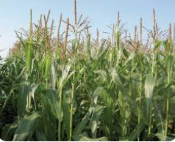
Soorten bloemen
Eenhuizige en tweehuizige bloemen verschillen van elkaar op basis van hoe hun mannelijke en vrouwelijke voortplantingsstructuren zijn verdeeld:
Eenhuizige bloemen (monoecious): Bij eenhuizige planten bevinden zowel mannelijke als vrouwelijke bloemen zich op dezelfde plant.
Een voorbeeld hiervan is maïs, waarbij de mannelijke bloemen zich bovenaan de plant bevinden (pluimen), en de vrouwelijke bloemen lager op de plant (kolven).

Slide 24
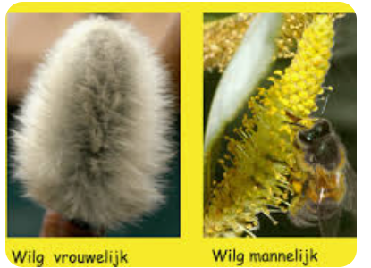
Soorten bloemen
Tweehuizige bloemen (dioecious):
Tweehuizige planten hebben aparte mannelijke en vrouwelijke planten. Dit betekent dat een plant alleen mannelijke bloemen of alleen vrouwelijke bloemen heeft.
Voorbeelden hiervan zijn wilgen en hop. Voor bestuiving is een andere plant van hetzelfde soort nodig, omdat de mannelijke en vrouwelijke bloemen zich op verschillende individuen bevinden.

Slide 25
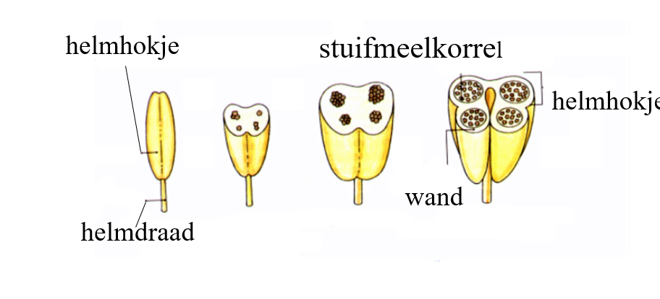
Stuifmeel
De meeldraad (of stamen) is het mannelijke voortplantingsorgaan van een bloem. Een bloem kan één of meerdere meeldraden bevatten, en elke meeldraad bestaat uit twee hoofdonderdelen:
Helmdraad:
Dit is het dunne, steelachtige deel dat de helmknop ondersteunt.
Helmknop:
Dit is het uiteinde van de meeldraad waar de stuifmeelkorrels worden geproduceerd. De helmknop bevat meestal twee lobben, elk gevuld met stuifmeel.

Slide 26
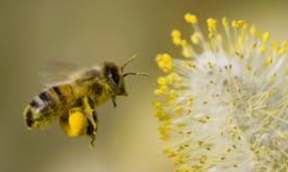
Stuifmeelkorrels
Stuifmeelkorrels (of pollen) zijn de mannelijke voortplantingscellen van planten.
Ze worden geproduceerd in de helmknoppen van de meeldraden.
Elke stuifmeelkorrel bevat genetisch materiaal (spermacellen) dat noodzakelijk is voor de bevruchting van de eicel in het vrouwelijke deel van de bloem (de stamper).

Slide 27
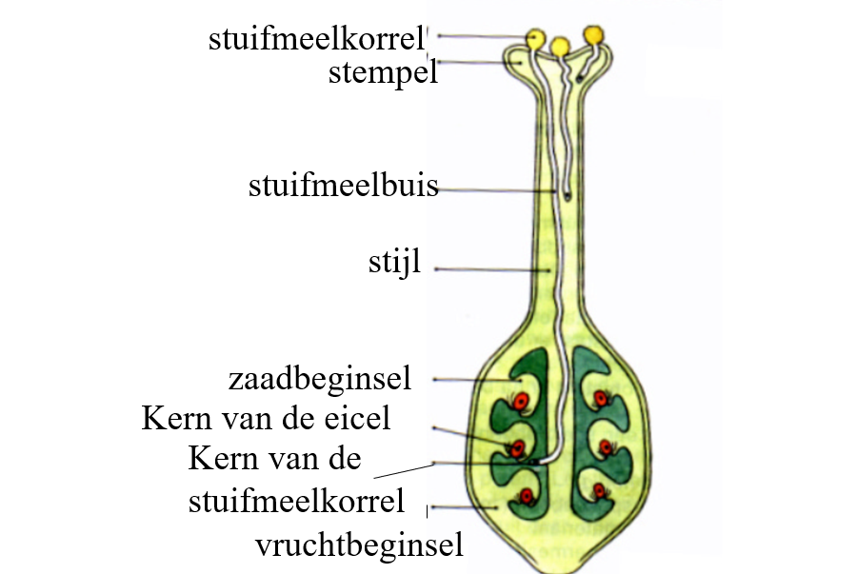
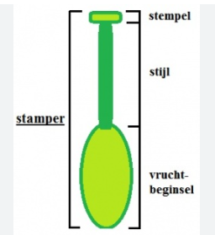
Vruchtbeginsel
Stempel
Opvang van stuifmeel
Stuifmeelherkenning
Stuifmeelontkieming
Stijl
Ondersteuning van de stempel
Begeleiding van de stuifmeelbuis
Selectieve bevruchting

Slide 28
Vruchtbeginsel
Zaadbeginsel
Productie van eicellen
Bevruchting
Ontwikkeling van zaden
Vruchtbeginsel
Ondersteuning van de stempel
Begeleiding van de stuifmeelbuis
Selectieve bevruchting

Slide 29
Bestuiving
Bevruchting is het samengaan van 2 sets chromosonen (waarin de genen zitten), de ene komt van de vader, de andere van de moeder.
Deze samensmelting leidt tot een unieke nieuwe combinatie van genen, in dit geval een nieuw plantje
Maar voor het zover is, moet er nog vanalles gebeuren

Slide 31
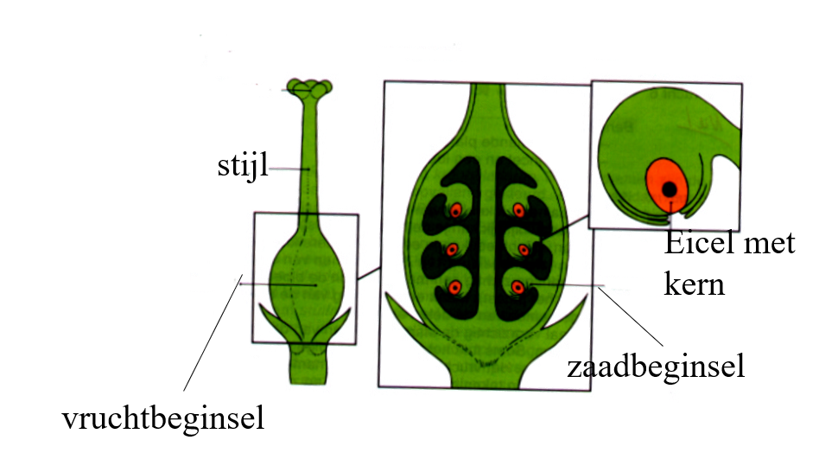
Bevruchting
Ten eerste hebben de ouders ieder een dubbele set chromosomen (manlijk en vrouwlijk), terwijl er maar 1 set aan de bevruchting kan meedoen.
Er moet dus gesplitst worden, dit gebeurt in de reductiedeling, die zowel in de manlijke als in de vrouwlijke delen plaats vindt
Resultaat is zaadcellen in de pollenkorrels (stuifmeel) en eicellen in de zaadknoppen van het vruchtbeginsel

Slide 32
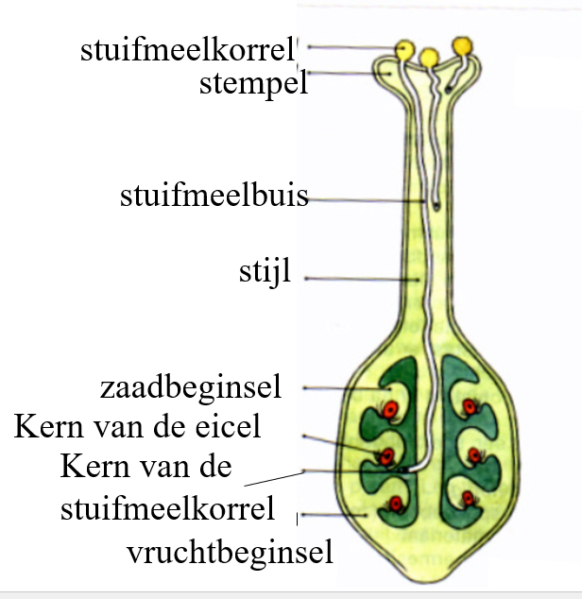
Bevruchting
Vervolgens moeten stuifmeel en eicellen bij elkaar zien te komen. Wind en insecten zijn de belangrijkste verspreiders van stuifmeel.
Zodra een stuifmeelkorrel een stamper weet te bereiken kiemt hij. Er groeit een lange pollenbuis (of meerdere) in de richting van de eicellen.
Ondertussen deelt de spermacel nog een keer, één van de twee delen versmelt met de eicel. Het ander gedeelte versmelt met de embryozak-kern. Deze groeit uit tot endosperm , het reserve voedsel in zaad.

Slide 34
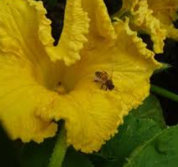
Belemmerende factoren
Bestuiving en bevruchting zijn gevoelige processen met veel mogelijke problemen.
Stuifmeelkwaliteit wordt sterk beïnvloed door temperatuur, terwijl de kwaliteit van de eicel minder temperatuurafhankelijk is.
Problemen kunnen ontstaan door slechte stuifmeelontwikkeling, slechte loslating van stuifmeel, gebrek aan bestuivende insecten, droogte in de stamper, en onverklaarbare onderbrekingen in de groei van de pollenbuis.

Slide 35
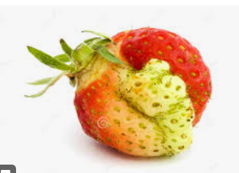
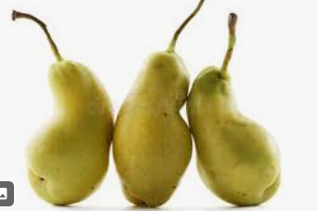
Belemmerende factoren
Mismatches tussen ei- en zaadcellen kunnen leiden tot mislukte bevruchting.
Planten hebben ingebouwde mechanismen om zelfbevruchting te voorkomen, terwijl stuifmeel van een andere plant deze barrières kan omzeilen.

Slide 36
Bestuiving en relatieve luchtvochtigheid

Slide 37
Fasen in de vruchtontwikkeling
Eerste stadium Ontwikkelen zaadknoppen Uitgroeien bloembodem. De zaadknoppen produceren het groeihormoon cytokinen.(celdeling)
Tweede stadium Vrucht is al in grootte toegenomen. Het zaad gaat andere hormonen te produceren. Afhankelijk van de soort zijn dit gibberellinezuur of auxine. (Vergroten van de cellen)

Slide 38
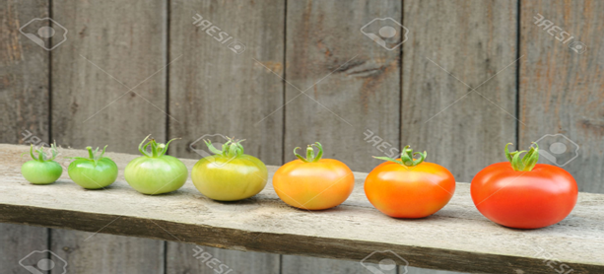
Fasen in de vruchtontwikkeling
Derde stadium Het vruchtbeginsel begint al echte vorm aan te nemen. De zaadjes binnen in het fruit zijn al echte zaden geworden en hebben een gedroogde zaadmantel
Vierde stadium
Het fruit volgroeid, maar de vrucht is nog steeds zuur, melig, groen en hard. Het fruit is nog niet rijp.
Vijfde stadium
Ethyleen zorgt voor de verhoogde productie van bepaalde enzymen. Zuur deeltjes worden afgebroken. Zetmeel wordt omgezet in suikers. Water wordt opgenomen

Slide 39
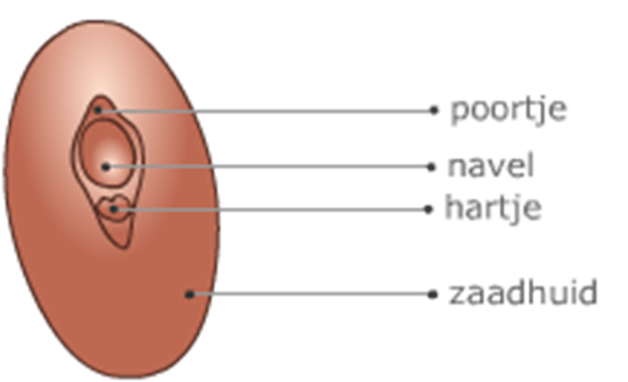
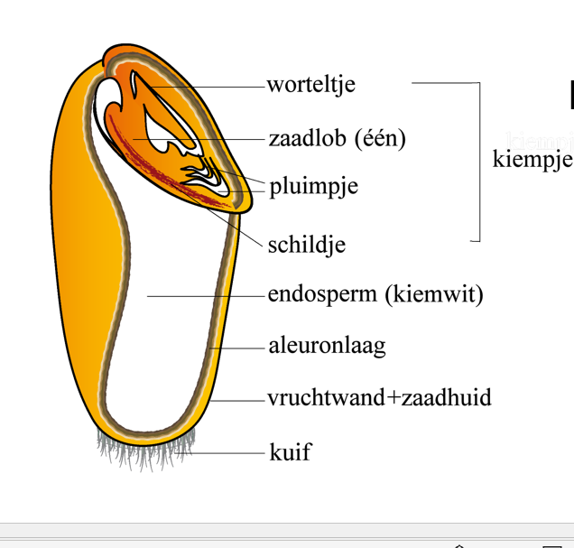
Zaden
De zaadhuid geeft bescherming
De navel is de plek waarmee de boon heeft vastgezeten aan de peul
Het poortje neemt water op en de kiem wordt “wakker”
De zaadlobben bevatten reservevoedsel waarmee de kiem kan groeien

Slide 40
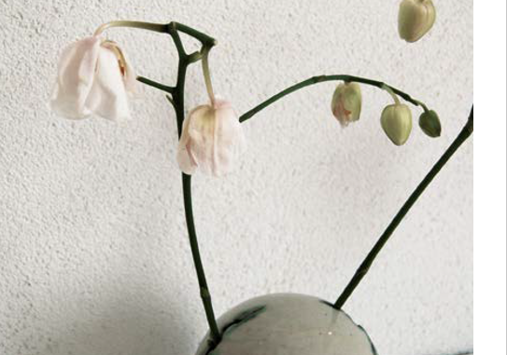
Aantasting van kwaliteit van siergewassen door bestuiving
Bestuiving en bevruchting zijn processen die de sierteler in het algemeen liever vermijdt, omdat een bestoven en bevruchte bloem snel verwelkt en niet langer nodig is voor voortplanting.
Planten versnellen het verouderingsproces van bestoven bloemen vaak door meer ethyleen te produceren, wat resulteert in verkleuring, verwelking en het afvallen van de bloem.
Sommige moderne rassen zijn niet meer vatbaar voor bestuiving, waardoor dit probleem niet meer relevant is.

Slide 41
Parthenocarpie
Parthenocarpie, waarbij vruchten zich ontwikkelen zonder bevruchting, is een aantrekkelijk alternatief voor vruchtgroentetelers en kan voorkomen bij sommige gewassen zoals komkommer.
Parthenocarpe vruchten bevatten geen zaden omdat er geen bevruchting heeft plaatsgevonden, wat normaal is voor komkommers dankzij selectie op dit vermogen bij moderne rassen.

Slide 42
Voordelen van parhenocarpie
Minder afhankelijk van optimale omstandigheden voor bestuiving.
Zaadvorming kost veel energie. Als een plant geen zaden vormt houdt ze energie over
De consument eet geen zaden, daarom is de verkoop beter
Zaadloosheid kan de sterke variatie in de zetting en productie bij paprika afdempen.

Slide 43
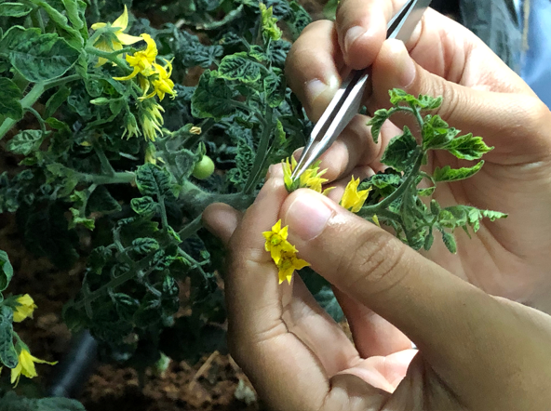
Veredelen
Bij de versmelting van ei- en zaadcel ontstaat een unieke nieuwe combinatie van genetische eigenschappen. De veredelaar is er natuurlijk in geïnteresseerd

Slide 44
Heterosiseffect
De veredelaar wil dit proces beheersen om planten met gewenste eigenschappen te creëren.
Inteeltlijnen met vrijwel identieke individuen worden gemaakt door herhaaldelijk te kruisen met ouderplanten.
Inteelt kan leiden tot zwakkere planten met lagere prestaties.
Hybride-rassen worden gemaakt door planten uit verschillende inteeltlijnen te kruisen, resulterend in krachtige planten met een groot heterosiseffect.
Zaad van hybride rassen is niet bruikbaar voor nateelt omdat de nakomelingen grote variatie in eigenschappen vertonen.

Slide 45
Huiswerk (les 5) niveau 2,3 en 4
Wat is de functie van de kelkbladeren bij een bloem?
Wat is het verschil tussen kroonbladeren en kelkbladeren?
Wat is de rol van de meeldraden in de voortplanting van een bloem?
Hoe onderscheiden de stijl en de stamper zich van elkaar in een bloem?
Welke rol speelt het stuifmeel in de bevruchting van bloemen?
Kun je uitleggen hoe bestuiving plaatsvindt in een bloem?
Wat is de functie van de helmknoppen en hoe produceren ze stuifmeel?
Wat is het verschil tussen een meeldraad en een stamper?
Hoe komen stuifmeelkorrels van de helmknoppen naar de stamper?

Slide 46
Huiswerk (les 5) niveau 2,3 en 4
Wat is het verschil tussen zelfbestuiving en kruisbestuiving bij bloemen?
Hoe draagt de kleur van de kroonbladeren bij aan het aantrekken van bestuivers?
Wat is het belang van de stamper?
Wat is de rol van de zaadknoppen (ovules) in de voortplantingscyclus van een bloem?
Welke delen van de bloem zijn betrokken bij de voortplanting?
Waarom zijn sommige bloemen felgekleurd?
Wat is de rol van de helmdraden in de meeldraden en waarom zijn ze belangrijk?

Slide 47
Huiswerk (les 5) niveau 4
Wat is de functie van het vruchtbeginsel (ovarium) bij bloemen?
Wat is de functie van de nectarklieren en waarom zijn ze belangrijk voor de voortplanting?
Hoe werkt de vruchtvorming na de bevruchting van een bloem?
Wat is de functie van de bloembodem in de ontwikkeling van een bloem?
Hoe verschillen eenhuizige en tweehuizige bloemen van elkaar wat betreft hun voortplantingsstructuren
Hoe beïnvloedt de structuur van de bloem bestuivers zoals bijen, vlinders, of vogels
Hoe verandert het uiterlijk van de bloem na bevruchting en tijdens de vruchtontwikkeling?

Slide 48
Verzameling huiswerk
In de dia’s hierna is al het huiswerk van blok 1
(introductie plantenfysiologie) verzameld.
Al het huiswerk vóór de toets, in 1 document, inleveren bij ghverbeek@zone.college
Succes met het maken van je huiswerk en leren van de toets

Slide 49
Huiswerk (les 1 )niveau 2,3,4
Wat is de functie van de celwand in een plantencel?
Welke organellen zijn uniek voor plantencellen en komen niet voor in dierlijke cellen?
Leg uit hoe chloroplasten bijdragen aan fotosynthese.
Wat is de functie van de vacuole in een plantencel?
Wat is de rol van mitochondriën in een plantencel?
Hoe helpt de celwand bij het handhaven van de vorm van een plantencel?
Wat is de functie van ribosomen in de plantencel?.
Leg uit hoe de plantencel reageert op uitdroging.
Hoe wordt de energie in een plantencel geproduceerd en opgeslagen?
Wat is het belang van de cytoplasma in een plantencel?

Slide 50
Huiswerk (les 1) niveau 2,3,4
Hoe speelt de centrale vacuole een rol bij de groei van plantencellen?
Leg uit hoe de turgordruk wordt beïnvloed door de vacuole in een plantencel.
Hoe speelt de celwand een rol bij de bescherming van de plantencel tegen mechanische schade?
Hoe wordt de genetische informatie in een plantencel opgeslagen?
Wat zijn de belangrijkste verschillen tussen het gladde en ruwe endoplasmatisch reticulum in een plantencel

Slide 51
Huiswerk (les 1) niveau 4
Hoe beïnvloedt de aanwezigheid van een celwand het transport van stoffen in en uit de plantencel?
Wat zijn de gevolgen van een verstoorde vacuolefunctie voor de plantencel?
Hoe verschilt het endoplasmatisch reticulum in functie en structuur van de chloroplasten?
Leg uit hoe de celmembraan selectief permeabel is.
Beschrijf de functie van het Golgi-apparaat in de plantencel
Beschrijf hoe de celstructuur bijdraagt aan de algehele functie van een plant.
Hoe werken het endoplasmatisch reticulum en het Golgi-apparaat samen in de eiwitsynthese en -transport?

Slide 52
Huiswerk (les 2) niveau 2,3,4
Beschrijf het proces van celdeling in een plantencel
Wat zijn meristemen in planten?
Waar in de plant bevinden zich meristemen?
Wat is de functie van meristemen in planten?
Wat zijn parenchymcellen en welke functies vervullen ze?
Hoe verschillen sclerenchymcellen van collenchymcellen?
Wat is de functie van meristematische cellen in planten?
Hoe dragen xyleem- en floëemcellen bij aan het transport van water en voedingsstoffen?

Slide 53
Huiswerk (les 2) niveau 2,3,4
Waarom is celdeling belangrijk voor planten?
In welke delen van de plant vindt celdeling vooral plaats?
Wat is het cambium bij planten?
Waar in de plant bevindt het cambium zich?
Wat is de functie van het cambium?
Hoe draagt het cambium bij aan de diktegroei van een plant?
Waarom is het cambium belangrijk voor houtachtige planten?
Hoe helpt het cambium bij de vorming van nieuwe vaatbundels?

Slide 54
Huiswerk (les 2) niveau 4
Wat is de rol van nucleolus in de plantencel?
Wat is het verschil tussen apicale en laterale meristemen?
Hoe dragen apicale meristemen bij aan de groei van een plant?
Wat is de rol van laterale meristemen in de diktegroei van planten?
Wat zijn intercalary meristemen en waar worden ze gevonden?
Hoe verschillen primaire en secundaire groei in planten en welke rol spelen meristemen hierin?

Slide 55
Huiswerk (les 3) Niveau 2,3,4
Wat is een penwortel en noem een voorbeeld van een plant met een penwortel?
Wat is het verschil tussen een penwortel en een bijwortelstelsel?
Noem twee planten die wortelknollen vormen en leg uit wat een wortelknol is.
Wat is een gerokte bol en geef een voorbeeld van een plant met een gerokte bol?
Waarom vormen sommige planten luchtwortels en noem een voorbeeld?
Wat is de functie van wortelharen?
Leg het belang van de wortelcap (wortelmuts) uit in de groei en ontwikkeling van wortels.
Hoe dragen wortelharen bij aan de efficiëntie van de water- en nutriëntenopname in planten?
.

Slide 56
Huiswerk (les 3) Niveau 2,3,4
Wat zijn hechtwortels en welke functie vervullen ze in klimplanten?
Beschrijf de rol van de casparische band in de endodermis van wortels.
Hoe kunnen wortels bijdragen aan de vegetatieve voortplanting van planten?
Hoe beïnvloedt bodemverdichting de groei en functie van wortels?
Hoe beïnvloeden abiotische stressfactoren zoals droogte en zoutgehalte de wortelontwikkeling en functie?
Wat is wortelrot en waardoor wordt het veroorzaakt?
Wat is de primaire functie van de stengel in een plant?
Hoe draagt de stengel bij aan de ondersteuning van de plant?
Welke rol speelt de stengel in de water- en voedingsstoftransport binnen de plant?

Slide 57
Huiswerk (les 3) niveau 4
Wat is apoplastisch en symplastisch transport in de wortels, en hoe verschillen ze van elkaar
Wat zijn adventiefwortels en bij welke plantensoort komen ze vaak voor?
Leg uit hoe mycorrhizae de wortelfunctie van een plant beïnvloeden en noem twee voordelen van deze symbiotische relatie
Beschrijf hoe wortels kunnen bijdragen aan de erosiebestrijding in een ecosysteem
Hoe helpt een penwortel een plant te overleven in droge omstandigheden?
Beschrijf de rol van mycorrhizae in de gezondheid en groei van plantenwortels
Wat is het verschil tussen een houtachtige stengel en een kruidachtige stengel?
Waarom is de stengel belangrijk voor de fotosynthese, hoewel de bladeren hier de hoofdrol spelen?
Wat is de rol van de knopen en internodiën in de stengel?
Hoe kunnen stengels worden gebruikt voor vegetatieve voortplanting bij bepaalde plantensoorten?

Slide 58
Huiswerk (les 4) niveau 2-3-4
Wat is de belangrijkste functie van een blad?
Beschrijf de verschillende delen van een blad en hun functies.
Wat is fotosynthese en welke rol speelt het blad hierbij?
Waarom zijn de meeste bladeren groen van kleur?
Wat is de rol van de huidmondjes in het blad?
Hoe kunnen bladeren zich aanpassen aan verschillende omgevingsfactoren? Noem een voorbeeld.
Waarom laten bomen in de herfst hun bladeren vallen?
Wat is het verschil tussen een naaldvormig en een breed blad?
Leg uit hoe een blad bijdraagt aan de waterhuishouding van de plant.
Wat is het verschil tussen een enkelvoudig blad en een samengesteld blad?
Hoe helpt de bladstand (de manier waarop bladeren aan de stengel zitten) de plant?
Wat is de functie van de nerven in een blad?

Slide 59
Huiswerk (les 4) niveau 2-3-4
Wat gebeurt er met een blad als het te weinig zonlicht krijgt?
Wat zijn trichomen en welke rol spelen ze op bladeren?
Waarom hebben sommige bladeren een waslaag (cuticula)?
Wat is de rol van chloroplasten in het blad?
Hoe kunnen bladeren reageren op schade, zoals van insecten of herbivoren?
Wat is de invloed van temperatuur op de fotosynthese in een blad?
Wat zijn de gevolgen van droogte op de werking van een blad?
Waarom veranderen bladeren van kleur in de herfst?
Wat zijn de kenmerken van schaduwbladeren versus zonbladeren?
Welke bladstructuur helpt cactussen om waterverlies te beperken?
Wat is het effect van vervuiling op de gezondheid van bladeren?

Slide 60
Huiswerk (les 4) niveau 4
Leg uit hoe de structuur van het sponsparenchym bijdraagt aan de efficiëntie van gasuitwisseling in het blad.
Waarom hebben sommige planten, zoals vetplanten, dikke bladeren, en hoe helpt dit hen te overleven?
Hoe beïnvloeden milieufactoren zoals lichtintensiteit de ontwikkeling van zon- en schaduwbladeren bij dezelfde plant?
Hoe draagt de bladval in de herfst bij aan de overlevingskansen van loofbomen in koude klimaten?
Wat is de functie van guttatie in planten, en wanneer komt dit voor?
Waarom kunnen planten met verkleinde of naaldvormige bladeren beter overleven in koude of droge klimaten?
Hoe beïnvloeden zure regen en luchtvervuiling de structuur en functie van bladeren?
Waarom kunnen bladeren met meer trichomen (bladhaartjes) beter beschermd zijn tegen omgevingsstressoren?
Wat zijn de gevolgen van langdurige droogte op de fotosynthetische efficiëntie van bladeren?

